Slide 1
РЕБУСИ ЗА ЂАКЕ ПРВАКЕ
Аутор:
Дуња Манасијевић 1-2

Slide 2
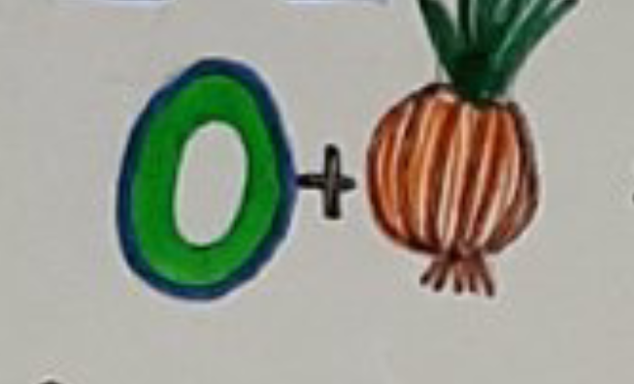
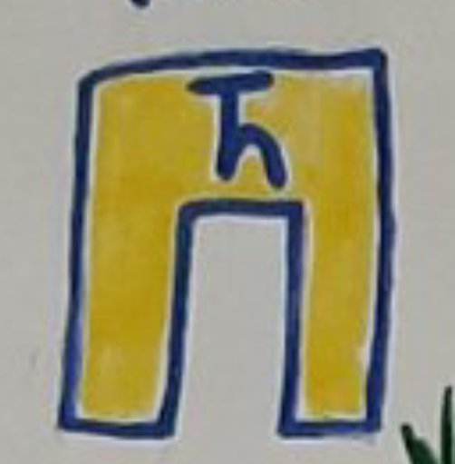
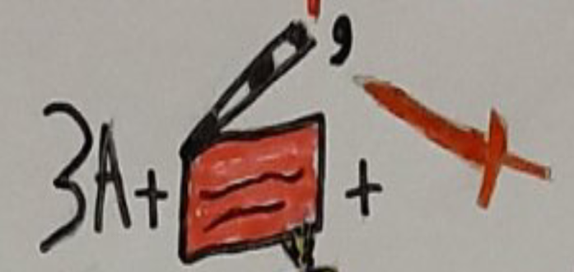
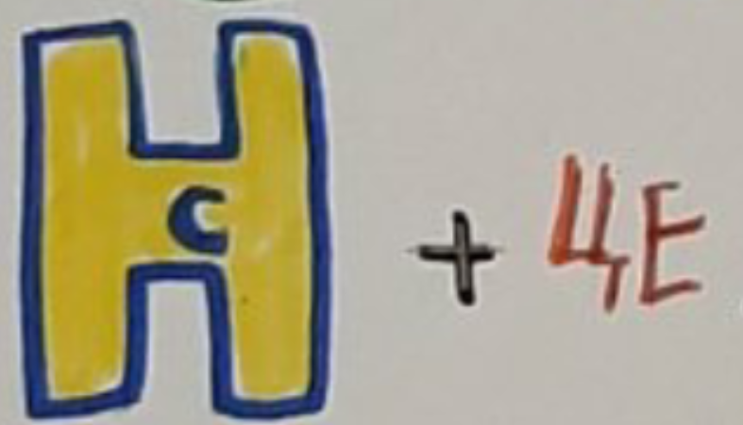
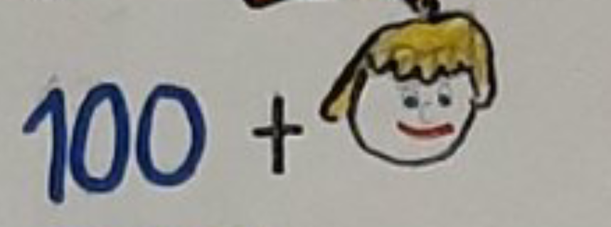
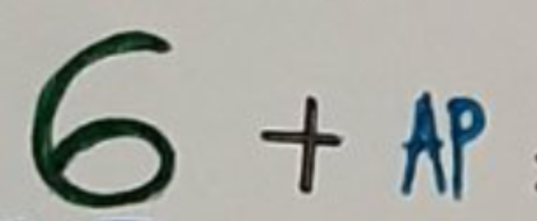
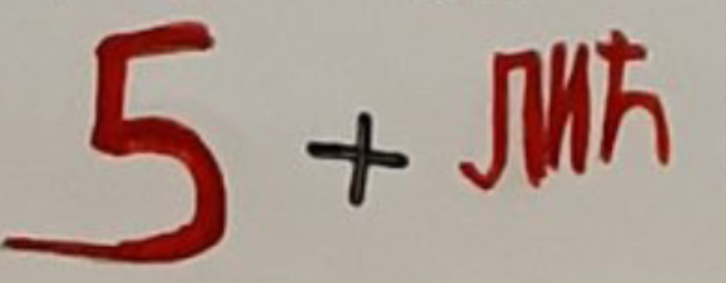
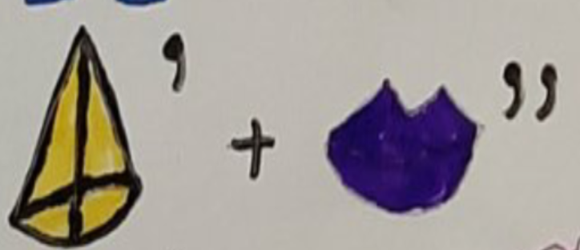
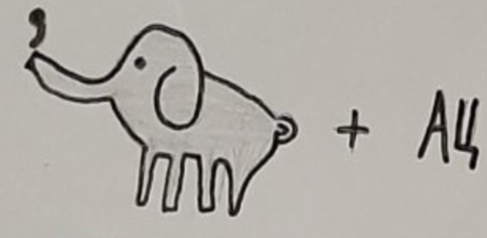
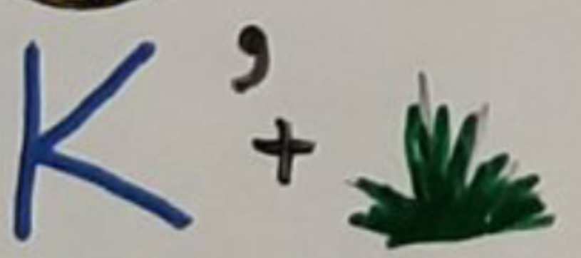
(ШЕСТАР)
(КУПУС)
(ПЧЕЛА)
(ЗАРЕЗАЧ)
( крава)
(ЛОНАЦ)
(ОЛУК)
( СУНЦЕ)
(ЋУП)
(СТОЛИЦЕ)
(ПЕТЛИЋ)

